Slide 1
中東呼吸症候群冠狀病毒感染症
( Middle East Respiratory Syndrome Coronavirus
[ MERS-CoV ] Infection )
疾病管制署
115.08

Slide 2
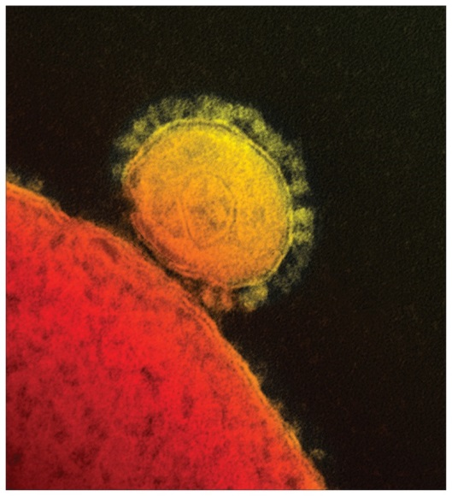
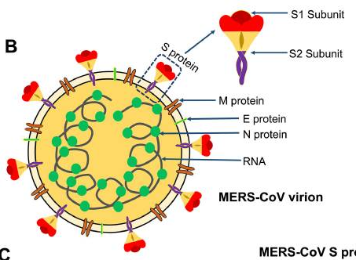
致病原(1/2)
中東呼吸症候群冠狀病毒(Middle East respiratory syndrome coronavirus [MERS-CoV])
屬於冠狀病毒科(Coronaviridae)之beta冠狀病毒屬(Betacoronavirus)
為具外套膜之單股正鏈RNA病毒。
From:
1. CMAJ. 2014 Jun 10; 186(9): E303–E304.
2. Transl Res. 2022 Apr; 242: 20–37. Published online 2021 Nov 19. doi: 10.1016/j.trsl.2021.11.007

Slide 3
致病原(2/2)
MERS-CoV可分為三大分支，分別為A分支(clade A)、B分支(clade B)及C分支(clade C)，A分支及B分支於沙烏地阿拉伯發現，C分支於非洲發現。
A分支為2012年最早發現的病毒株，約自2015年後未再被偵測，2013年起流行病株均屬B分支，而C分支病毒複製能力(replication competence)及病毒進入效率(efficient viral entry)較差，被認為傳播性可能較低。
研究顯示，已在起源於非洲的駱駝鑑定出B分支病毒，由於B分支病毒複製能力及進入細胞效率較C分支高，凸顯了病毒從阿拉伯半島傳入非洲駱駝群且在非洲進一步擴散的風險。

Slide 4
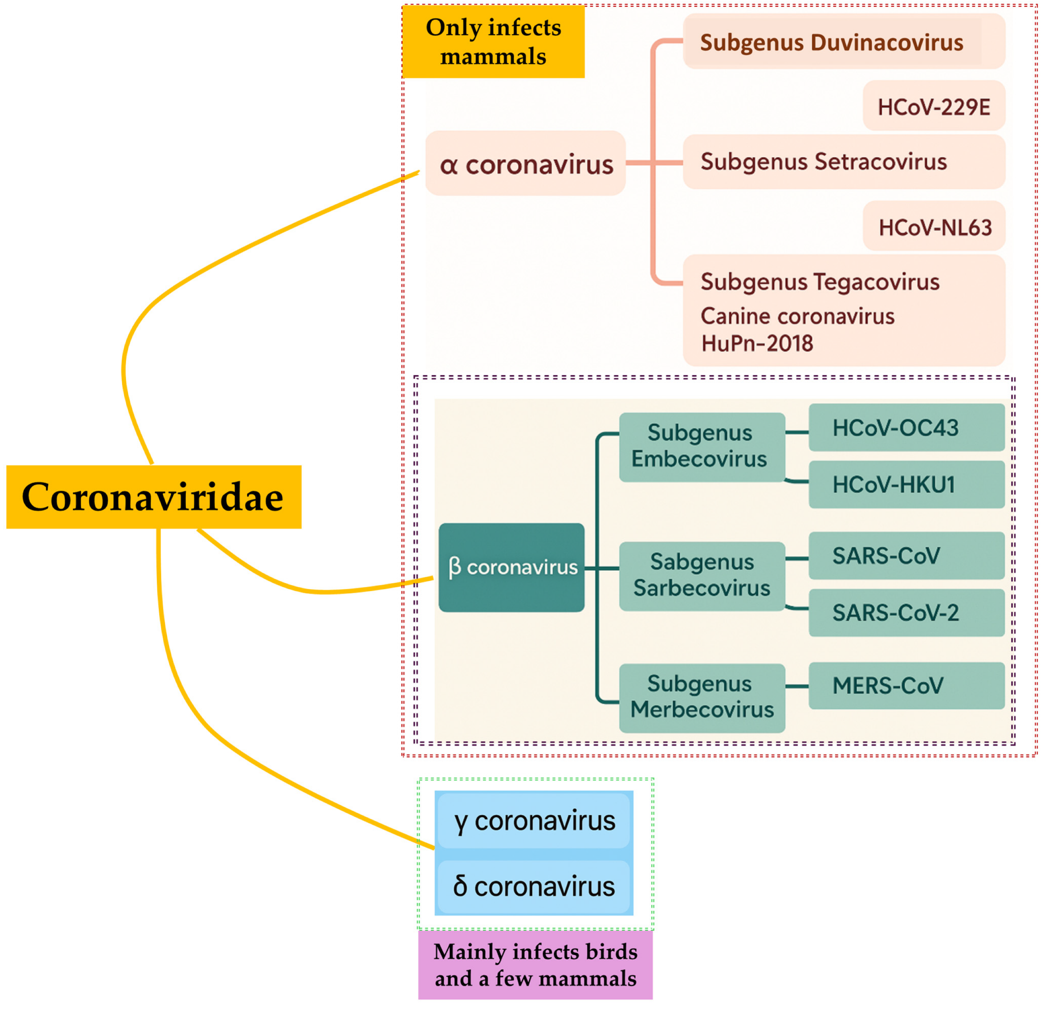
冠狀病毒演化關係
From:Izhari MA, et al. Evolutionary Insight into Fatal Human Coronaviruses (hCoVs) with a Focus on Circulating SARS-CoV-2 Variants Under Monitoring (VUMs). Biomedicines. 2025; 13(10):2450. https://doi.org/10.3390/biomedicines13102450

Slide 5
MERS-CoV、SARS與COVID-19比較
 | MERS-CoV | SARS | COVID-19
流行地區 | 主要集中在中東地區 | 主要集中於中國大陸東南地區 | 全球
致病原 | 中東呼吸症候群冠狀病毒 (MERS-CoV) | 嚴重急性呼吸道症候群冠狀病毒 (SARS-CoV) | 嚴重特殊傳染性肺炎新型冠狀病毒 (SARS-CoV2)
致死率 | 37% (964/2635) | 10.8% (908/8422) | 0.91% (7,116,134/779,291,381)
感染受體 | DPP-4 | ACE-2
傳染途徑 | 近距離飛沫傳染、 接觸傳染 (直接或間接)、 動物接觸傳染或飲用駱駝奶 | 近距離飛沫傳染、 接觸傳染 (直接或間接) | 飛沫傳染、 接觸傳染 (直接或間接)
潛伏期 | 2~14天 | 2~7天，最長可達10天以上 | 2-14天
症狀 | 發燒、咳嗽、呼吸困難或急促，可能伴隨頭痛、倦怠及腸胃道症狀等 |  | 發燒、咳嗽、呼吸困難或急促，可能伴隨頭痛、倦怠及腸胃道症狀等，另有部分個案出現嗅覺或味覺喪失/異常
無症狀感染 | 常見 | 尚無研究證據顯示 | 常見
預防方法 | 避免前往流行地區農場、接觸駱駝或生飲駱駝奶 | 勤洗手、呼吸道衛生、咳嗽禮儀及保持環境空氣流通 | 勤洗手、戴口罩、減少出入醫院、維持社交距離、疫苗接種

Slide 6
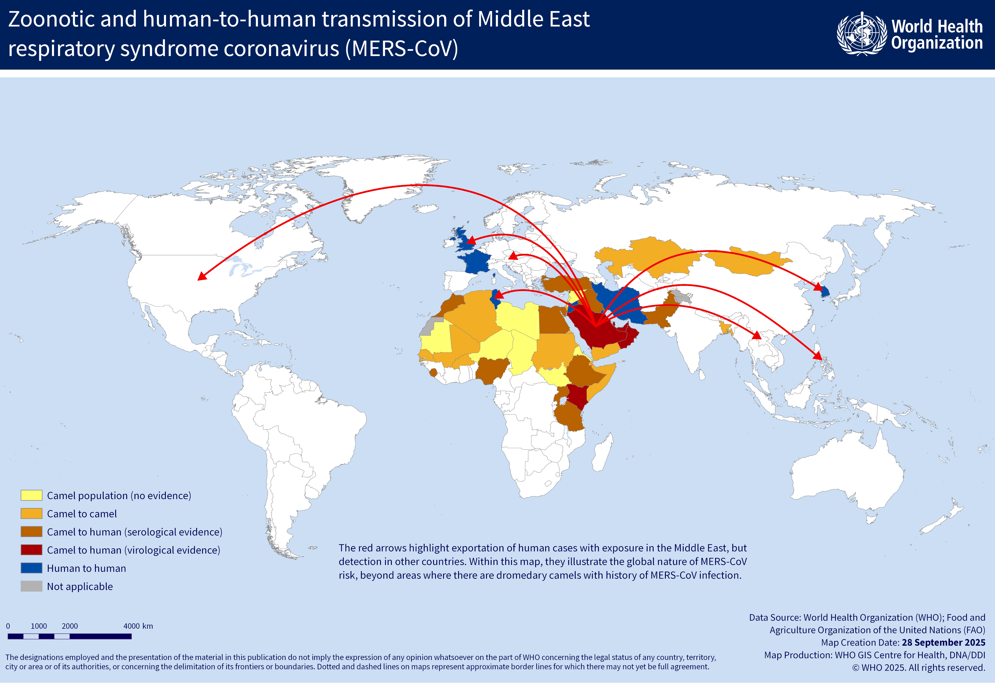
疫情現況(1/5)
世界衛生組織（WHO）於 2012年9月公布全球首例個案，迄今共有27國陸續通報病例，主要傳播途徑為直接或間接接觸受感染之單峰駱駝或院內感染個案。
截至2026年1月，全球累計 2,635例確診，964例死亡（致死率37%），疫情高度集中於阿拉伯半島，其中沙烏地阿拉伯病例數即占全球 84%（2,224例），中東以外地區之病例多具中東旅遊史。
From: Middle East respiratory syndrome global summary and assessment of risk. 29 January 2026 WHO.

Slide 7
疫情現況(2/5)
WHO截至2026年1月5日統計資料顯示：
個案以男性（70%）為主，且年齡中位數53歲，醫護占17%。
有56%的確診個案患有糖尿病、高血壓、慢性肺疾、心臟或腎臟疾病等潛在共病，而死亡個案中更有高達77%帶有慢性病史。
致死率約37%，共病者之致死率提升至50%，若病情惡化至入住加護病房，致死率更高達67%。

Slide 8
疫情現況(3/5)
中東地區以外最大規模的疫情為2015年5月韓國的院內感染群聚事件，造成186人感染及39人死亡。
WHO評估該次群聚的主因包括：
醫護人員對MERS-CoV認知不足
醫院感染管制未落實
急診與病房擁擠
病人跨院就醫
親友探病的在地文化
此外韓國研究亦指出，即便病人出院或死亡數日後，病房環境表面仍可測得病毒，證實病毒可在環境中存活一定時間，若未遵循感管措施將顯著增加院內傳播風險。

Slide 9
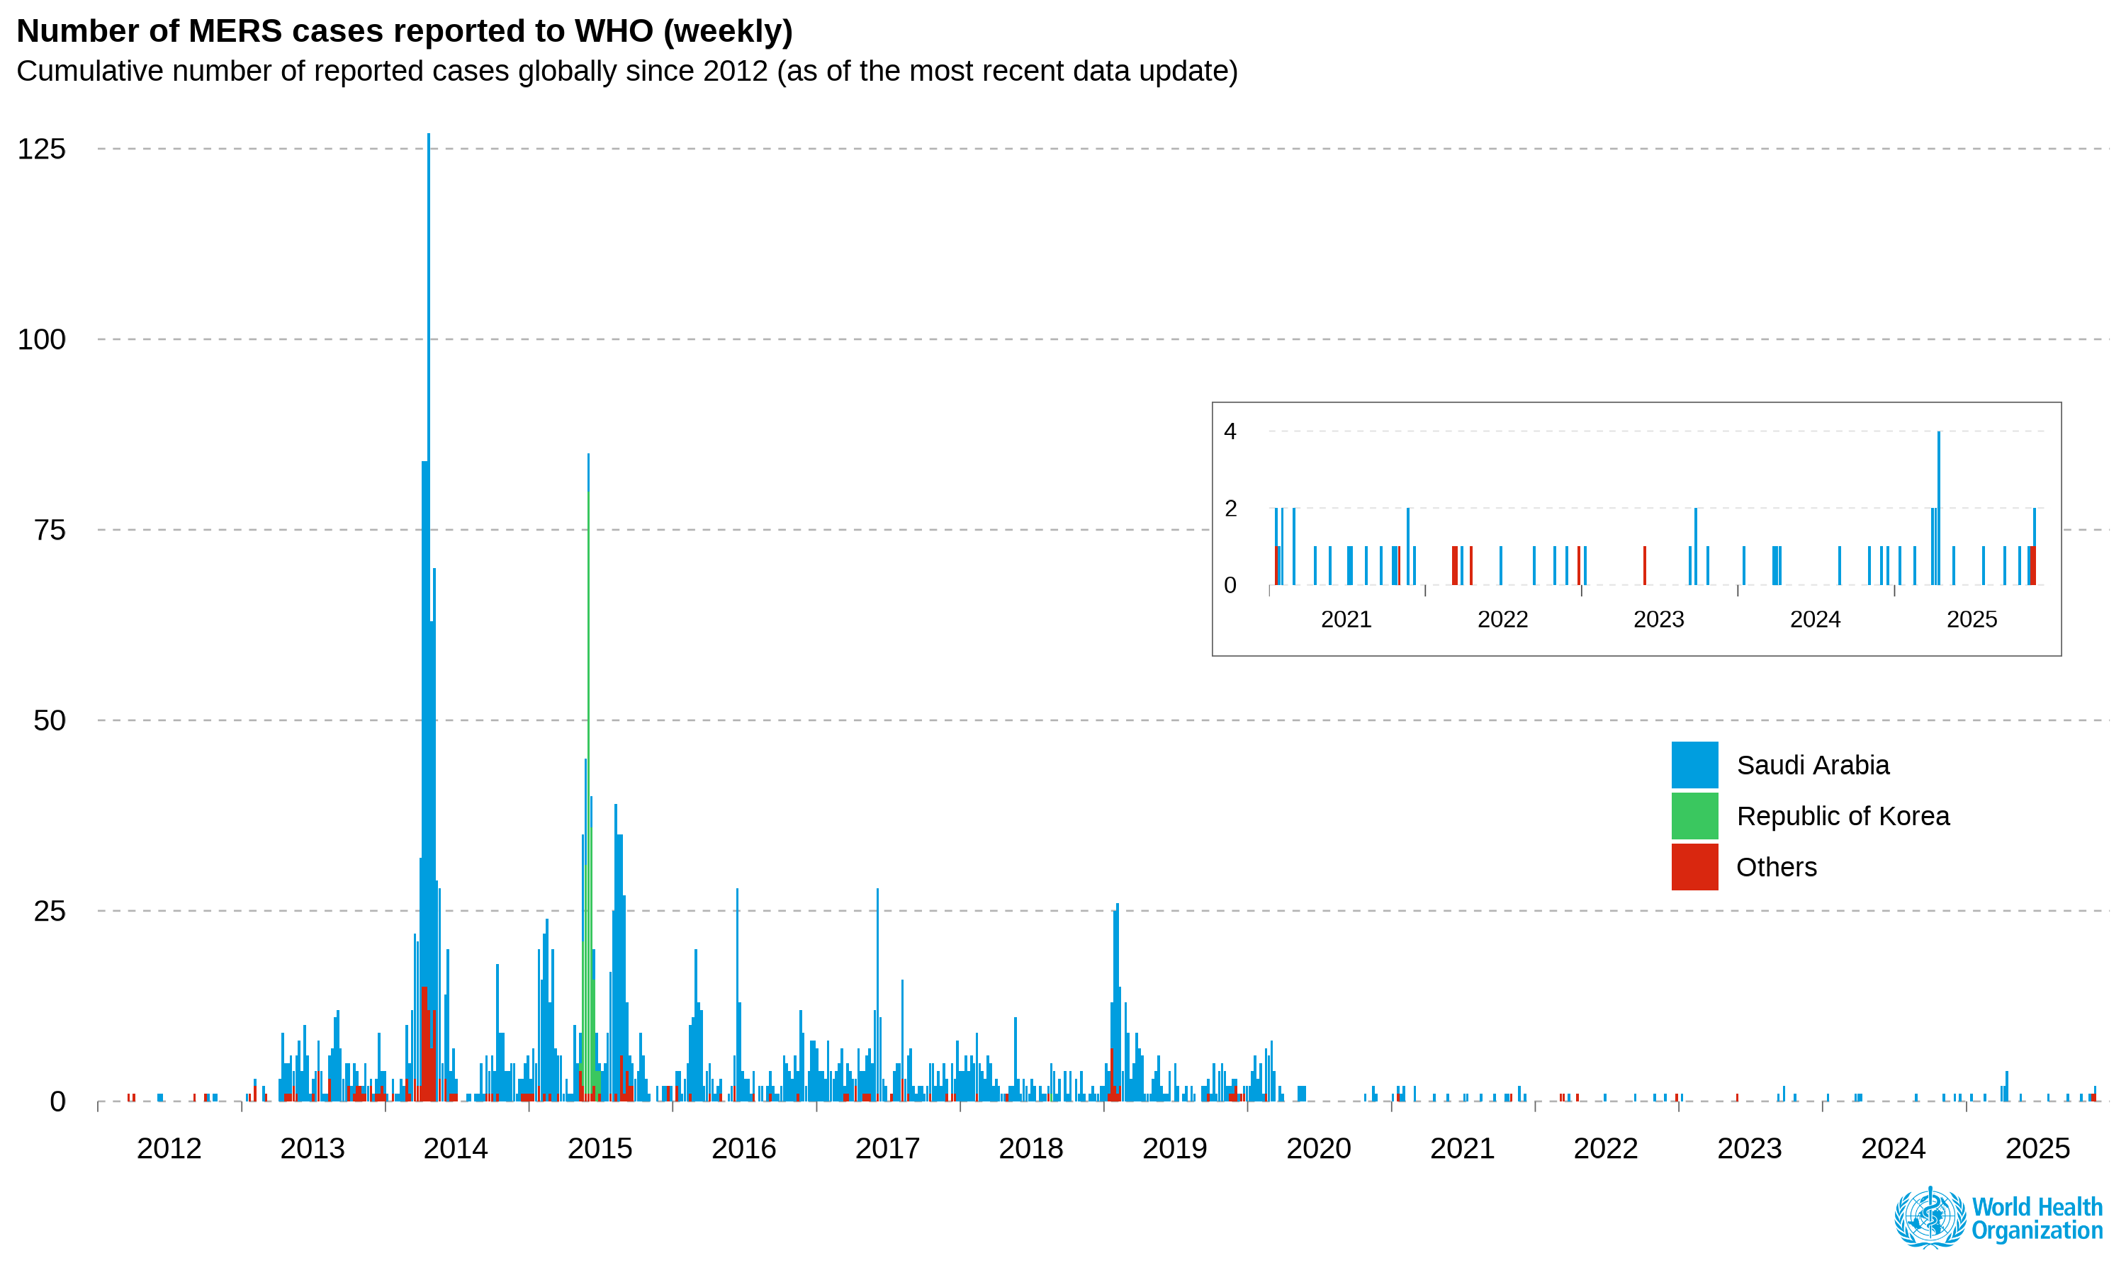
疫情現況(4/5)
自2020年COVID-19大流行以來，全球通報病例數大幅下降。
由2016至2019年間，年均220例降至2020年後年均21例。
2022年11月至2026年1月，全球累積通報36例，以中東為主要流行區（沙烏地阿拉伯32例、法國2例、阿拉伯聯合大公國1例、阿曼1例）含14例死亡，期間沙烏地阿拉伯曾發生3起小型醫療機構群聚感染且巴基斯坦及法國亦於2024及2025年通報境外移入個案，顯示傳播風險持續存在。
From: Middle East respiratory syndrome global summary and assessment of risk. 29 January 2026 WHO.

Slide 10
疫情現況(5/5)
我國病例現況
截至2026年8月24日，我國迄今無確診病例。

Slide 11
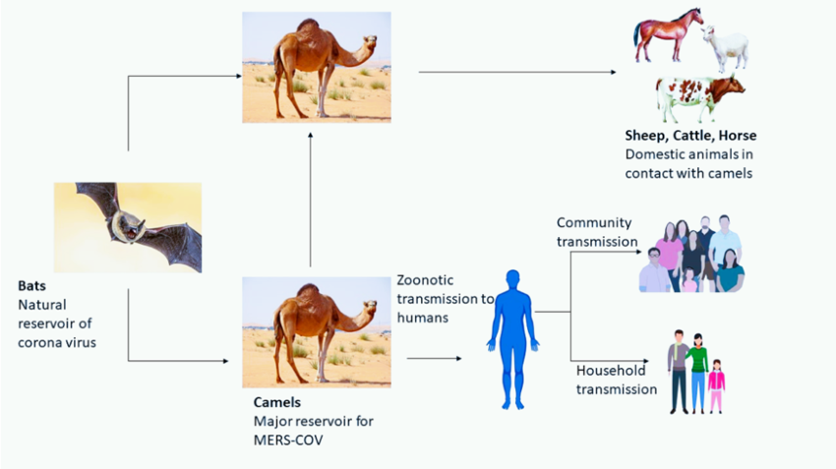
傳染窩
大部分beta亞科冠狀病毒之天然宿主為蝙蝠，加上從蝙蝠體內分離出的病毒基因與MERS-CoV 高度相似，推測蝙蝠可能為MERS-CoV的天然宿主。
目前已確定單峰駱駝為MERS-CoV的主要宿主，並且在中東、非洲及南亞幾個國家的單峰駱駝MERS-CoV成地區性流行。
From:Nadeem, A., Saeed, H. A., Talib, A., Shah, R. R., Atique, R., & Samad, A. . (2024). Brief Overview of MERS: Middle East Respiratory Syndrome. Journal of World Science, 3(11), 1433–1448. https://doi.org/10.58344/jws.v3i11.1226

Slide 12
傳染方式(1/2)
人畜共通感染：主要為直接或間接接觸到受感染的單峰駱駝而被感染，感染的駱駝可能無症狀，但會經由其口鼻分泌物、糞便、乳汁或尿液排出病毒。
MERS-CoV可在低溫(4℃)的駱駝生乳存活72小時，部分確診病例亦曾飲用駱駝乳。
中東地區以外向WHO報告的感染個案數不多，但近期對非洲地區因職業暴露於單峰駱駝的群眾進行研究，結果表明非洲存在人畜共通感染。

Slide 13
傳染方式(2/2)
人傳人：主要為醫療機構院內感染，少數為密切接觸者感染，目前流行地區之社區中尚無持續性人傳人的現象。
沙烏地阿拉伯、阿拉伯聯合大公國及南韓曾因院內感染發生群聚事件。
現階段尚無法確認何種暴露之感染風險最高，但許多報告指出在換氣不良的環境執行會引發大量飛沫微粒的醫療處置(Aerosol Generating Procedures, AGP)，若未遵循感染管制措施與穿戴適當防護裝備，有導致院內感染之風險。

Slide 14
潛伏期及可傳染期
潛伏期：2~14天（中位數為5~6天）。
可傳染期：急性期病患之下呼吸道分泌物通常具有最高的病毒量與傳染性，一般而言發病4~10天傳染力最強。
感受性及抵抗力：長者（大於65歲）及具有慢性疾病如糖尿病、高血壓、心血管疾病、慢性肺病、腎病、癌症和免疫力缺陷者，為受感染後易出現嚴重併發症的高風險族群。

Slide 15
臨床症狀
主要症狀包括發燒、咳嗽與呼吸急促等，另有部分病患可能出現噁心、嘔吐、腹瀉等腸胃道症狀。
感染者通常會發現肺炎，部分重症則出現急性腎衰竭、心包膜炎、血管內瀰漫性凝血等併發症。
致死率約37%，惟重症病人大多具有慢性疾病，如糖尿病、慢性肺病、腎病和免疫力缺陷，此外，研究指出部分病患僅出現輕微感冒症狀或無明顯症狀，且可合併其他呼吸道病毒或細菌同時感染，故此致死率數據可能高估。

Slide 16
治療與疫苗
治療：目前無特定抗病毒藥劑，以症狀治療及支持性療法為主。
體外或小規模臨床試驗中曾被用於治療MERS之藥物包括、抗病毒藥物（ribavirin、remdesivir、蛋白酶抑制劑（lopinavir/ritonavir））、干擾素（interferon）、恢復期血清與單株抗體（REGN3048、REGN3051）等，但均尚無隨機對照試驗可證實其效果。

Slide 17
治療與疫苗
疫苗：目前無核准疫苗，但有多種候選疫苗（candidate vaccine）持續發展中。
ChAdOx1-MERS：為採用不具複製能力的腺病毒（ChAdOx1）載體平台，帶有MERS-CoV棘蛋白抗原之疫苗，目前已完成第一階段臨床試驗，臨床試驗結果顯示18至50歲成年人接種一劑，能誘發好的免疫反應，且安全性及耐受性良好，2023年試驗已將受試者擴大至50-70歲老年族群。
GLS-5300：為DNA疫苗，其能表現MERS-CoV棘蛋白抗原，第一期臨床試驗顯示，可誘發好的免疫反應，且安全性及耐受性良好。

Slide 18
病例通報(1/3)
中東呼吸症候群冠狀病毒感染症屬第五類法定傳染病，應於24小時內通報。
通報方式
發現符合通報定義者，應於24小時內至「傳染病通報系統（NIDRS）」（https://nidrs.cdc.gov.tw/login）完成通報，必要時，得以電話、電子郵件或傳真方式先行通報所在地地方政府衛生局（所）。
  如遇「不明原因嚴重肺炎個案」、「不明原因肺炎群聚事件」、「醫護人員發生不明原因肺炎」及「臨床出現急性呼吸道症狀且發病前14日內具疾病流行地區旅遊史個案」，且認為無其他可替代的診斷能完全解釋疾病時，應執行適當之感染管制措施，並於「實驗室資訊管理系統（LIMS）」完成送驗單，將檢體送本署研究檢驗及疫苗研製中心檢驗。

Slide 19
病例通報(2/3)
通報定義，具有下列任一條件：
  符合臨床條件及流行病學條件。
  僅符合臨床條件第1項及流行病學條件第1項。
  符合檢驗條件。
臨床條件，同時符合以下兩項條件：
  急性呼吸道感染，臨床症狀可能包括發燒(≧38℃)及咳嗽。
  臨床、放射線診斷或病理學上顯示肺部實質疾病。
檢驗條件，具有下列任一條件：
  臨床檢體（如咽喉擦拭液、痰液或下呼吸道抽取液、血液等）分離並鑑定出中東呼吸症候群冠狀病毒（ MERS-CoV） 。
  臨床檢體中東呼吸症候群冠狀病毒分子生物學核酸檢測陽性。

Slide 20
病例通報(3/3)
流行病學條件，發病前14日內，具有下列任一條件：
  曾與出現症狀的極可能病例或確定病例有密切接觸（包括在無適當防護下提供照護、相處、或有呼吸道分泌物、體液之直接接觸） 。
  具有中東呼吸症候群冠狀病毒疫情流行地區之旅遊或居住史。
疾病分類
  極可能病例：雖未經實驗室檢驗證實，但符合臨床條件，且於發病前14日內，曾經與出現症狀之確定病例有密切接觸者。
  確定病例：符合檢驗條件。

Slide 21
採檢送驗(1/2)
檢體採檢送驗事項，可參閱「傳染病檢體採檢手冊」
項目 | 檢體種類 | 採檢目的 | 採檢時間 | 採檢量及 規定 | 送驗方式 | 應保存種類 (應保存時間) | 注意事項
中東呼吸症候群冠狀病毒感染症 | 咽喉擦拭液 | 病原體 檢測 | 疾病活動期 | 以病毒拭子之棉棒擦拭咽喉，插入病毒保存輸送管。 | 2-8℃ (B類感染性物質P650包裝) | 病毒株 （30日）； 咽喉擦拭液（30日） | 醫師可視病情變化再度送檢。 咽喉擦拭液檢體見本署傳染病檢體採檢手冊2.8.5備註說明，其採檢步驟請參考第3.7節。 建議使用有o-ring或其他防滲漏設計之檢體容器送驗，若檢驗單位發現檢體滲漏，則不予檢驗。
 | 痰液或下呼吸道抽取液(為佳) |  |  | 以無菌試管收集送驗。 |  | 病毒株 （30日）； 痰液 （30日） | 適用於輕症咳嗽有痰、肺炎或重症者。 醫師可視病情變化再度送檢。 勿採患者口水。 痰液採檢步驟 請參考本署傳染病檢體採檢手冊第3.9節。
 | 血清 | 抗體檢測 (檢體保留) | 急性期 (發病1-5天) | 以無菌試管收集3mL血清。 |  | 血清（30日） | 1.血清檢體見本署傳染病檢體採檢手冊2.8.3及 2.8.4備註說明，其採檢步驟請參考第3.3節。

Slide 22
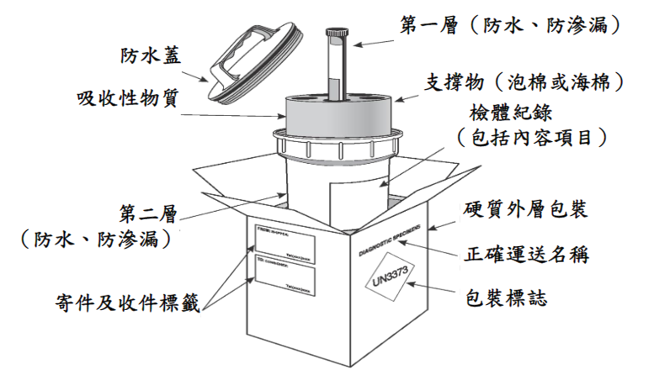
採檢送驗(2/2)
B類感染性物質：依照「P650包裝指示」(Packing Instruction P650)，進行三層包裝。
第一層與第二層容器間包覆足以吸收主容器全部液體之吸收性物質。
主容器或第二層容器應能在不發生滲漏的情況下，承受95 kPa的內部壓力，第二層容器或外層容器(第三層)須是堅硬材質。
完整包裝件通過1.2公尺落地測試(drop test)。

Slide 23
病患門/急診就醫
個案處置(1/4)
詢問
1.接觸史、旅遊史、居住史、職業及群聚狀況
2.臨床症狀：發燒及急性呼吸道症狀
中東呼吸症候群冠狀病毒感染症個案處置流程圖
是否符合
中東呼吸道症候群冠狀病毒感染症通報定義
否
詳見工作手冊之個案處置
是
病患
1.配戴外科口罩
2.就地隔離，必要時，轉送核心照護醫院或特殊病原科技照護示範中心
診間及動線清消
地方衛生單位進行
1.疫情調查
2.建立密切接觸者名單
3.開立隔離治療通知書
開立隔離治療建議單，並收治於
1.單人負壓隔離病房，或
2.有衛浴設備的單人房
是
密切接觸者處置
1.衛生教育
2.至TRACE系統進行健康監測14天
醫師進行
通報及採檢¹
備註：
1.採集咽喉擦拭液、痰液或下呼吸道檢體(為佳)、血清等檢體送疾病管制署指定檢驗機構檢驗。
2.檢驗陰性始解除隔離。如症狀持續或病情惡化時，醫師可視病情變化再次採檢送驗。
3.症狀係指符合中東呼吸症候群冠狀病毒感染症任一臨床條件。
實驗室診斷
陰性
由地方衛生單位開立解除隔離治療通知書，個案休養/治療至康復為止²
是否出現症狀³
陽性
否
隔離治療至
1.經醫師判斷症狀緩解後24小時
且
2.連續2次呼吸道檢體PCR檢驗陰性，
由地方衛生單位開立解除隔離治療通知書
監測期滿後，
恢復正常生活

Slide 24
個案處置(2/4)
倘就醫後評估個案具流行地區旅遊史或居住史，但未符合臨床條件時：
醫師可依綜合臨床症狀研判應採自主健康管理居家照護或就地收治，居家照護應囑其密切觀察病情並進行自主健康管理。
倘症狀加劇，應與地方衛生單位人員聯繫，由其協助儘速返院複診。
所在地地方政府衛生局(所)應發予自主健康管理通知書，並追蹤其健康狀況至返國後或與極可能/確定病例最後一次接觸後14日止。

Slide 25
個案處置(3/4)
疫情調查
  地方衛生單位人員於接獲通報後24小時內，完成「新興傳染病疫調單」疫調作業。
  於接觸者健康追蹤管理系統（TRACE）建立接觸者名單，並提供衛教。
航空器接觸者調查
  若個案於可傳染期間內曾搭乘航空器，應向航空公司或移民署等相關單位調閱接觸者資料，以病例同排及前後各兩排(共五排)旅客為原則。

Slide 26
個案處置(4/4)
密切接觸者定義
  曾經與極可能病例或確定病例於出現症狀期間內有長時間（大於15分鐘）距離2公尺以內之接觸者。
  在無適當防護下提供照護、相處、接觸病患呼吸道分泌物或體液之醫療人員及同住家人。
密切接觸者處置
  無症狀：不需採檢，地方衛生機關應對密切接觸者開立「健康監測通知書」，提供相關衛教資訊，至TRACE系統進行接觸者造冊，以及要求其實施健康監測至與病例最後一次接觸後14天。（若醫療院所發生MERS-CoV群聚事件，必要時得就無症狀密切接觸者採檢送驗）
  出現症狀：則比照符合通報定義進行通報與處置，並由地方衛生單位人員協助就醫。

Slide 27
醫療機構感染管制措施(1/10)
隔離措施
符合通報定義的病人，應先安置於獨立診療室等候評估， 進入診療室的工作人員應穿著個人防護裝備，評估完成後，診療室應經適當的清潔消毒後才可繼續使用。
應將病人優先安置於負壓隔離病室。
等待或安排負壓隔離病室期間，得暫時安置於有衛浴設備的單人病室。
若無負壓隔離病室，則應儘快將病人轉送至有負壓隔離病室的醫院。
在顧及病人隱私的情形下，於病室門口標示病人需要採取之防護措施，僅容許必要的人員進入隔離病室。

Slide 28
醫療機構感染管制措施(2/10)
工作人員
工作人員盡量採取專責照護方式，減少不必要人力，並避免人員在隔離區與非隔離區隨意進出，且必須留有相關紀錄。
曾經照護疑似病例與確定病例之醫療照護工作人員的健康監測與管理：
於最後一次照護病人後14日內皆應進行自主健康管理，並由院方列冊追蹤管理；若出現任何急性呼吸道症狀或癥候，應主動通報單位主管。
無適當防護下照護疑似病例與確定病例的工作人員，於最後一次照護病人後14日內的自主健康管理期間，建議如果可能的話暫時停止上班，儘量於家中作息與活動；惟若考量單位人力需求，這些人員可於醫療照護單位工作期間全程佩戴口罩的情況下，繼續工作；如出現任何急性呼吸道症狀或癥候，除應主動通報單位主管外，在有症狀期間不應該繼續工作，避免與醫院或社區民眾有密切接觸，並須確實遵循呼吸道衛生及咳嗽禮儀，及立即接受所需之醫療協助。

Slide 29
醫療機構感染管制措施(3/10)
訪客管理
如非必要應限制訪客進入病室，並在留存所有訪客紀錄。
如須進入病室，應執行手部衛生，並要求訪客依建議穿著各項個人防護裝備後才能進入病室。
個人防護裝備
所有進入隔離病室的工作人員和訪客，應穿著下列個人防護裝備：
長袖隔離衣
非無菌的外科手套
N95或相當等級(含)以上之口罩
護目裝備（如：護目鏡或面罩）
在脫除個人防護裝備後，請務必立即執行手部衛生。

Slide 30
醫療機構感染管制措施(4/10)
個人防護裝備建議
處置項目 | 場所 | 呼吸防護 |  | 手套 | 隔離衣 | 護目裝備
 |  | 外科口罩 | N95等級(含)以上口罩
一般檢查及收集病史資料(如：量測體溫、血壓及詢問過去病史、旅遊接觸史) | 一般門診 | √
 | 急診檢傷區 | √ |  | √ | √ | √
 | 分流看診區 |  | √ | √ | √ | √
執行住院疑似病人之常規醫療照護(如：抽血、給藥、生命徵象評估等)、訪客探親 | 收治病室 (以負壓隔離病室為優先) |  | √ | √ | √ | √
執行可能引發飛沫微粒(aerosol)產生的檢體採集(如：咽喉拭子)或治療措施 | 收治病室或專屬區域(如：具負壓或通風良好之檢查室) |  | √ | √ | √ | √
環境清消 |  |  | √ | √ | √ | √
協助病人或接觸者就醫、病人轉運(包含救護車) | 病室→救護車或院內其他單位 |  | √ | √ | √ | √
 | 救護車運送途中 |  | √ | √ | √ | √
屍體處理 | 病室→太平間 |  | √ | √ | √ | √
 | 在太平間 | √ |  | √ | √ | √
屍體解剖 | 解剖室 |  | √ | √ | √ | √

Slide 31
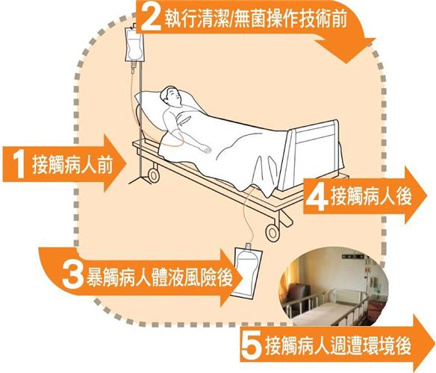
醫療機構感染管制措施(5/10)
手部衛生
應確實執行手部衛生，落實手部衛生5時機，包括：接觸病人前、執行無菌操作技術前、暴觸病人體液風險後、接觸病人後、及接觸病人周遭環境後。
醫療處置
會引發呼吸道飛沫微粒的醫療處置，最好於負壓病室或換氣良好的單人病室內執行，並僅容許執行處置所必須的人員留在病室中，減少受暴露的人數。
若須進入病室，醫療人員必須依建議使用適當的個人防護裝備。

Slide 32
醫療機構感染管制措施(6/10)
儀器設備
隔離病室內應有專屬儀器設備。
單次使用的醫材設備應丟棄於病室內的醫療廢棄物垃圾桶。
儘量避免使用可重複使用的醫材設備，如果必須使用，使用後應依循廠商建議進行消毒。
織品/布單與被服。
  處理使用過的織品/布單與被服應盡量避免抖動，以防止污染空氣、環境表面和人，並應依處理具傳染性織品的流程裝袋，並視為具高感染風險進行清洗。

Slide 33
醫療機構感染管制措施(7/10)
消毒
  執行清消人員應穿戴適當的個人防護裝備。
  病人經常接觸的表面應每日使用清潔劑或1：50-100 (500-1000ppm)的稀釋後漂白水進行清消；浴廁應每日使用清潔劑或1：10 (5000ppm)的稀釋後漂白水進行清消。
  執行清消工作時，應先以清潔劑或肥皂和清水移除髒污與有機物質，再使用濕抹布及合適的消毒劑執行有效的環境清消。
  當有小範圍（＜10ml）的血液或有機物質時，應先以低濃度（1000ppm）的漂白水覆蓋在其表面進行去污作用，若血液或有機物質的範圍大於10ml以上，則需以高濃度（5000ppm）的漂白水進行去污，再以清潔劑或肥皂和清水移除髒污與有機物質，並接續使用濕抹布及合適的消毒劑執行有效的環境清消。
  病人轉出後需進行終期消毒。

Slide 34
醫療機構感染管制措施(8/10)
生物醫療廢棄物
處理廢棄物的人員，應穿戴適當的個人防護裝備，並遵守環境部發布之「廢棄物清理法」相關規定進行處理。
所有廢棄物視同生物醫療廢棄物處理，包括病人的糞便與尿液應適當的處置。
檢體
參考本署公布之「處理中東呼吸症候群冠狀病毒（Middle East Respiratory Syndrome Coronavirus;MERS-CoV）實驗室生物安全指引」。

Slide 35
醫療機構感染管制措施(9/10)
轉送病人到其他部門/機構
如非醫療必要，應減少床位的調動或病人的轉送。
如果轉送是必須的，轉入部門/機構以及救護車運送人員必須被提前告知這次轉送病人的特殊情況，及建議的個人防護裝備。
如果病人狀況允許的話，應戴上外科口罩，以預防病人的呼吸道分泌物噴濺。

Slide 36
醫療機構感染管制措施(10/10)
遺體處理
  運送過程中應使用屍袋，工作人員應配戴全套的個人防護裝備。
  每層屍袋表面應以1：10的稀釋漂白水(5,000 ppm)抹拭。
  醫院太平間，可以清洗屍體和進行入殮準備，但工作人員必須被告知有生物危害風險，且穿戴個人防護裝備，同時採取適當的面部防護，以防受到噴濺。
  不建議對屍體進行防腐處理，因為血液中可能存在病毒。
  遺體應於24小時內入殮火化。

Slide 37
預防方法
  前往中東地區應提升警覺，並注意個人衛生及手部清潔。
  避免前往疾病流行地區農場、接觸駱駝、食用生肉或生飲動物乳，並應儘可能避免出入醫療機構。
  自疾病流行地區入境的民眾，若出現發燒或有急性呼吸道症狀，應主動通報港埠檢疫人員，並配合相關檢疫措施；返國14天內，若出現呼吸道症狀或有發燒症狀，應佩戴一般外科口罩儘速就醫治療，並主動告知醫護人員旅遊史。
  養成「手部衛生及咳嗽禮節」的好習慣。

Slide 38
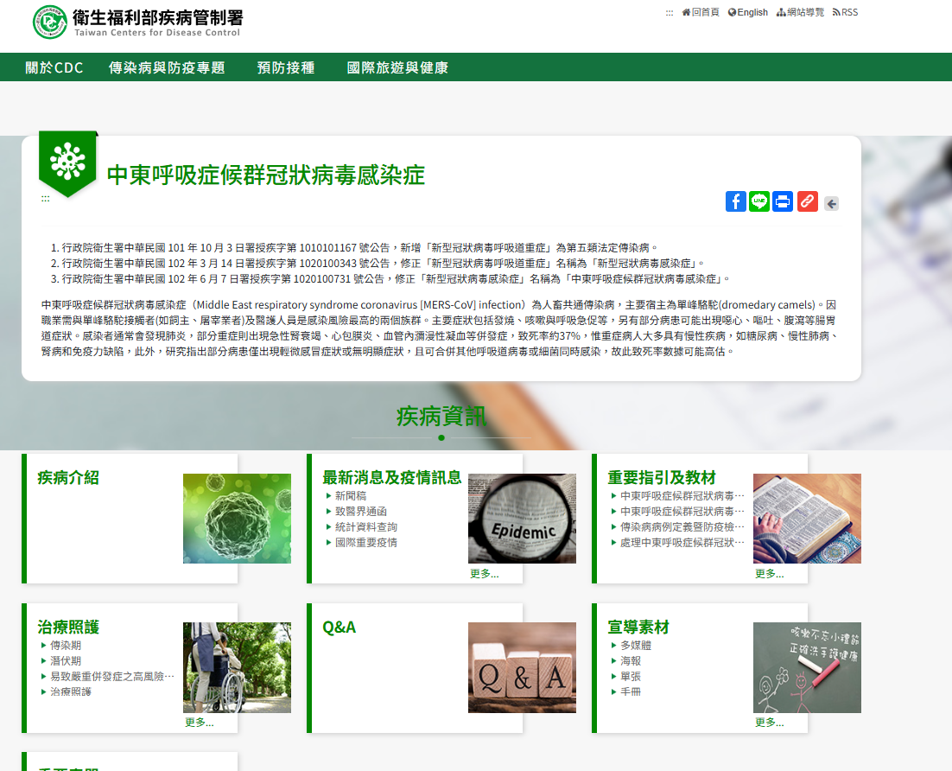
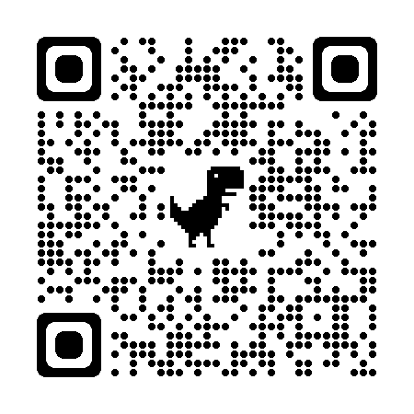
相關資訊請至疾病管制署全球資訊網查閱

Slide 39
敬請指導

